Slide 1
Ибероамерканские страны в современном мире
Майнор Департамента зарубежного регионоведения
Факультета мировой экономики и мировой политики НИУ ВШЭ

Slide 2
Содержание майнора
История, государство и политика ибероамериканских стран
Международные отношения и дипломатия ибероамериканского мира
Экономика и бизнес современной Ибероамерики: особенности и перспективы
Социум, религия и культура в ибероамериканском мире

Slide 3
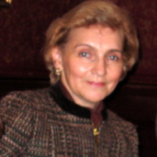
История, государство и политика ибероамериканских стран
Преподаватели
История государств Пиренейского полуострова
История американских колоний
Особенности государственного устройства
Специфика политических перспектив
Волосюк Ольга Виленовна
Доктор исторических наук,
профессор Департамента
зарубежного регионоведения

Slide 4
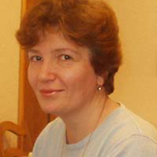
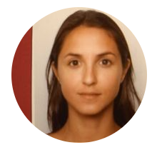
Международные отношения и дипломатия ибероамериканского мира
Актуальные вопросы истории международных отношений
Особенности двухсторонней и многосторонней дипломатии
Преподаватели
Борзова Алла Юрьевна,
Доктор исторических наук,
Приглашенный профессор Департамента
зарубежного регионоведения
Волосюк Ольга Виленовна
Араужо Эстевес Ана Ливия,
Приглашенный преподаватель
Департамента
зарубежного регионоведения
Доктор исторических наук,
профессор Департамента
зарубежного регионоведения

Slide 5
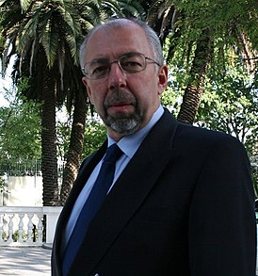
Экономика и бизнес современной Ибероамерики: особенности и перспективы
Преподаватель
Экономическое развитие государств
Экономические взаимоотношения в регионе
Взаимосвязь с процессами, происходящими в мировой экономической системе
Школяр Николай Андреевич
Доктор экономических наук,
Приглашенный профессор Департамента
зарубежного регионоведения

Slide 6
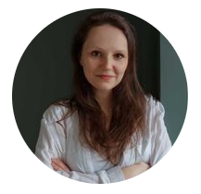
Социум, религия и культура в ибероамериканском мире
Преподаватель
Изучение социальной сферы
Анализ религиозных особенностей
Знакомство с культурой
Сапожникова Анастасия Сергеевна
Школа иностранных языков: Приглашенный преподаватель

Slide 7
Контакты
Ответственное лицо за майнор: Волосюк Ольга Виленовна
Доктор исторических наук,
профессор Департамента зарубежного регионоведения
Факультета мировой экономики и мировой политики
НИУ ВШЭ
ovolosiuk@hse.ru

Slide 8
Ждем всех желающих
на майноре!
Майнор откроет перед всеми
новые возможности в жизни

